Slide 1
Навигатор дополнительного образования Тюменской области
https://edo.72to.ru/

Slide 2
Что такое Навигатор дополнительного образования?
Навигатор дополнительного образования Тюменской области - это единый информационный портал, где размещены все актуальные дополнительные общеобразовательные общеразвивающие программы, информация о планируемых мероприятиях и образовательных организациях. Перейти на портал Навигатора дополнительного образования можно по ссылке: edo.72to.ru
На платформе представлено более 4000 тысяч программ по естественнонаучной, художественной, туристско-краеведческой, социально-гуманитарной, технической и физкультурно-спортивной направленностям из 492 организаций Тюменской области. Для удобства выбора предусмотрен гибкий фильтр поиска, по которому можно задать необходимые параметры: населённый пункт, направленность, профиль, возраст ребёнка, форма обучения, стоимость, особенности здоровья, и получить перечень подходящих кружков и секций.

Slide 3
Для чего нужен Навигатор дополнительного образования?
Первостепенная задача Навигатора дополнительного образования - обеспечение доступа к современным общеразвивающим программам дополнительного образования детей и предоставления исчерпывающей информации для детей, подростков и родителей (законных представителей) об образовательных услугах организаций дополнительного образования.
Дополнительное образование детей является важным фактором повышения социальной стабильности и справедливости в обществе посредством создания условий для успешности каждого ребенка независимо от места жительства и социально-экономического статуса семей. Оно выполняет функции "социального лифта" для значительной части детей, которая не получает необходимого объема или качества образовательных ресурсов в семье и общеобразовательных организациях, компенсируя, таким образом, их недостатки, или предоставляет альтернативные возможности для образовательных и социальных достижений детей, в том числе таких категорий детей, как дети с ограниченными возможностями здоровья, дети, находящиеся в трудной жизненной ситуации.
С помощью Навигатора родители и обучающиеся могут выбирать занятия для детей в соответствии с индивидуальными запросами, уровнем подготовки ребенка и его способностями. При выборе программ пользователи могут ориентироваться не только на отзывы других родителей, но и на экспертную оценку (независимая оценка качества образовательной деятельности организаций, осуществляющих образовательную деятельность).

Slide 4
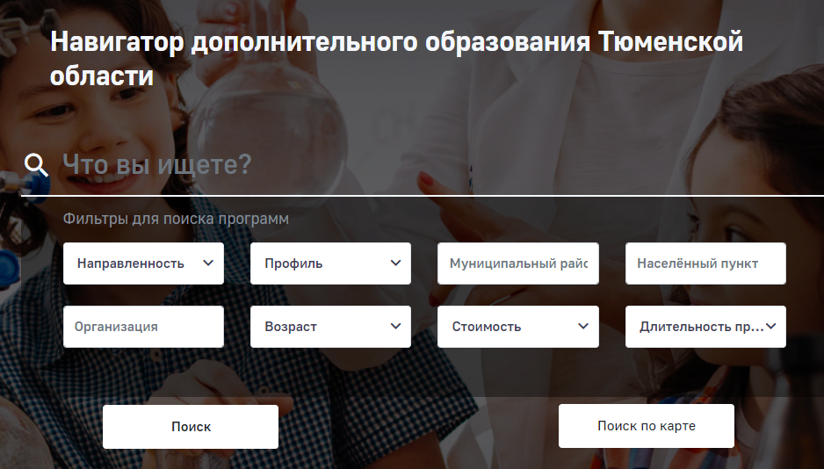
Как пользоваться порталом Навигатор дополнительного образования ТО?
Для записи ребёнка на программу дополнительного образования, необходимо:
Перейти по ссылке Навигатора дополнительного образования https://edo.72to.ru/
На главной странице портала, через гибкий Фильтр поиска, выбрать необходимую программу, по заданным параметрам: направленность, профиль, организация, возраст, муниципальный район, стоимость, населённый пункт, длительность программы.
Для более подробного ознакомления с реализуемой программой, на портале представлены: подробное описание, профиль, нормативный срок обучения, предполагаемые результаты по итогам обучения, преподавательский состав, учебный план и расписание групп, что значительно упрощает выбор нужной программы.
https://disk.yandex.ru/d/aIIp-KbOZQIN0w (ссылка на подробную видеоинструкцию для пользователей портала)

Slide 5
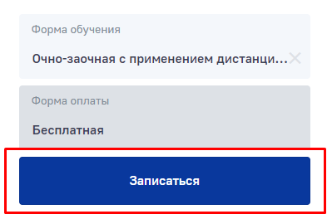
Как пользоваться порталом Навигатор дополнительного образования ТО?
Далее, если выбранная программа полностью устраивает родителя, необходимо нажать на вкладку «Записаться»:
Откроется диалоговое окно, внутри которого нужно заполнить все необходимые данные – родителя и ребёнка. После заполнения соответствующих граф и согласия на обработку персональных данных, нажимаем вкладку «Отправить». После чего родителю поступит уведомление о том, что заявка поступила в выбранное Учреждение. Информация отобразиться в личном кабинете, во вкладке "Мои заявки".
Средний срок обработки заявок составляет 3-5 дней. Заявка родителя не является гарантией зачисления ребенка в выбранное учреждение. Это лишь предварительное оповещение организатора о желании обучаться по данной программе. Решение о зачислении принимается образовательной организацией, при соблюдении всех обязательных условий для обучения.

Slide 6
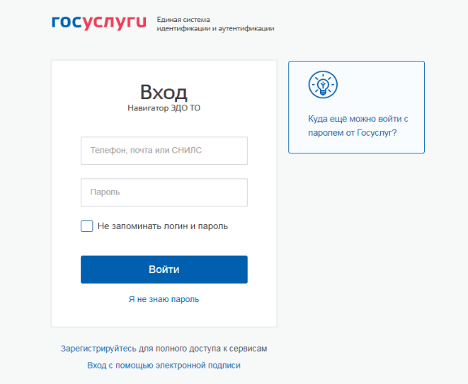
Зачем родителю необходима регистрация личного кабинета?
После регистрации личного кабинета родителю будет предоставляется интерактивный доступ к истории заявок на участие в программах, истории просмотров программ и мероприятий, функция сохранения программ и мероприятий в избранное. Родитель сможет редактировать свой профиль и оставлять отзывы и комментарии к размещенным программам в Навигаторе
На электронную почту, указанную при регистрации, родитель будет получать уведомления об изменении статуса заявки на участие в выбранной программе и мероприятии, размещенных на портале Навигатор.
На главной странице Навигатора дополнительного образования Тюменской области https://edo.72to.ru/ необходимо нажать «Вход».
Откроется следующая страница. Для того, чтобы войти в личный кабинет родителя (законного представителя) на Навигаторе дополнительного образования Тюменской области необходимо ввести данные от ЕСИА (Госуслуги).

Slide 7
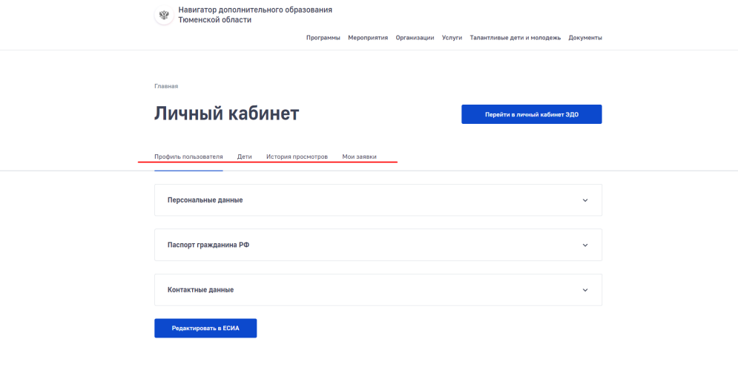
Зачем родителю необходима регистрация личного кабинета?
Переходим в личный кабинет.
В личном кабинете доступны следующие вкладки: «Профиль пользователя» - в данной вкладке содержатся данные о родителе (законном представителе). «Дети» - в данной вкладке отображаются данные по детям. «История просмотров» - в данной вкладке отображаются подробности мероприятий или программ, которые Вы просматривали. «Мои заявки» - в данной вкладке содержатся данные о поданных Вами заявлениях.

Slide 8
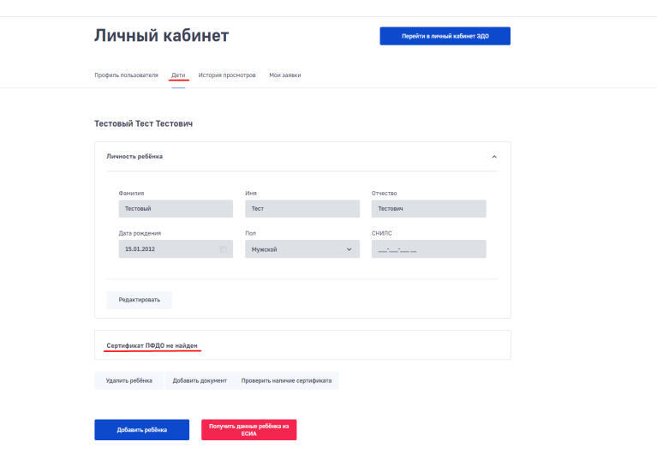
Зачем родителю необходима регистрация личного кабинета?
Во вкладке «Дети» есть возможность редактировать данные ребенка, добавлять детей. Также, в данной вкладке отображаются данные о сертификате ПФДО (при его наличии).

Slide 9
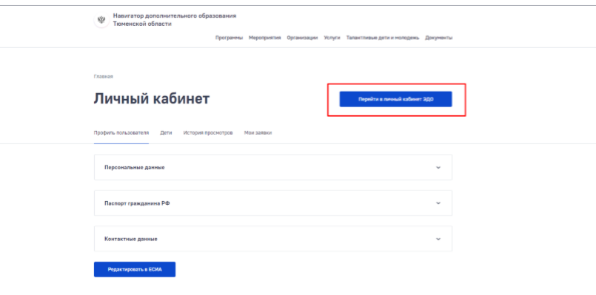
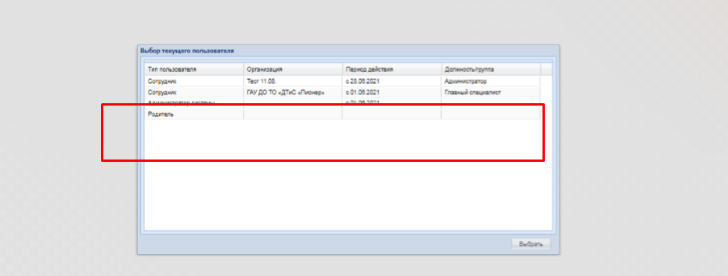
Зачем родителю необходима регистрация личного кабинета?
Из личного кабинета на Навигаторе дополнительного образования Тюменской области есть возможность перейти в личный кабинет ЭДО.
Откроется следующее окно, если ролей в системе несколько, необходимо выбрать роль «Родитель»

Slide 10
Зачем родителю необходима регистрация личного кабинета?
Откроется кабинет родителя (законного представителя) в ЭДО. Нажимаем кнопку «Выбрать ребенка».
После того, как выбрали ребенка, откроется его профиль. Доступны следующие вкладки: «Портфолио» - можно просматривать творческие работы и достижения, дипломы, сертификаты и другое. «Мероприятия» - можно посмотреть информацию мероприятиях, в которых принимает участие ребенок. «Расписание» - отображается расписание на неделю, месяц. «Обучение» - можно посмотреть информацию об успеваемости и посещаемости, домашнее задание. Также, можно подать заявку на обучение или завершение обучения.
«Организация» - информация об образовательных организациях в которых занимается или занимался ребенок. «Оплата услуг» - информация об оплате услуг, также можно оплатить услугу. «Сертификаты ПФДО» - отображается номер сертификата, период действия, размер обеспечения. «Заявления о прекращении обучения» - общая информация о заявлениях на прекращение обучения. «Сообщения» - содержатся сообщения. «Помощь» - содержатся информационные материалы. «Рабочий стол» - смена пользователя для входа в систему.

Slide 11
Мероприятия на портале Навигатор Тюменской области.
На портале «Навигатор» представлено 979 мероприятий, проводимых в области. Из них 385 мероприятий, с разным уровнем сложности от муниципального до международного, став победителем которых, можно попасть в Региональную базу данных талантливых детей и молодёжи. На сегодняшний день количество участников базы составляет 5221 человек.
На настоящий момент на портале уже опубликовано 94 актуальных мероприятия на ближайшие месяцы, которые представлены в разных воспитательных формах:
- спортивные игровые программы;
- олимпиады;
- выставки;
- художественные конкурсы;
- эстафеты;
- квесты;
- познавательные лекции;
- концерты;
- интеллектуальные игры;
- турниры и чемпионаты;
- акции памяти и т.д.
Портал Навигатор позволяет выбрать подходящее мероприятие, исходя из: содержания, проводимого события, возраста ребёнка, его увлечений, способностей и навыков. Портал также позволяет скачать план мероприятия и ознакомиться с ним в любой момент. Немаловажным фактором является удобство поиска нужного мероприятия, ведь сделать это можно, не выходя из дома, с помощью Интернета, а это значительно экономит время: детей, родителей и педагогов. Помимо этого, любой желающий может оставить отзыв о мероприятии и просмотреть галерею для более полного представления о планируемом событии.

Slide 12
Мероприятия на портале Навигатор Тюменской области.
Для выбора нужного мероприятия необходимо ввести все параметры в Фильтр поиска:
После выбора записаться на мероприятие:

Slide 13
Региональная база данных талантливых детей и молодежи Тюменской области.
Дворец творчества и спорта «Пионер» ведет учёт юных жителей региона, которые добились успеха в творчестве, спорте, науке и других направлениях. Информация вносится в Региональную базу данных талантливых детей и молодежи Тюменской области. Ежегодно список пополняется новыми фамилиями. Только в 2022 году в нее было добавлено 2000 имен, а общее число одарённых жителей области составило почти 6000 человек. Войти в число участников базы данных могут дети и молодежь от 5 до 35 лет, которые стали победителями или призёрами олимпиад, конкурсов, форумов и соревнований всех уровней. Перечень мероприятий ежегодно утверждается экспертным советом. В настоящий момент около 100 региональных и более 600 всероссийских соревнований, конкурсов, форумов и фестивалей заявлено в списке. Ознакомиться с ними можно на Навигаторе дополнительного образования в разделе «Талантливые дети и молодежь» (https://edo.72to.ru/genius/participant). Такая система учёта создана, чтобы собрать на одном ресурсе информацию о ребятах, которые обладают выдающимися способностями. Это позволяет оценить ситуацию, скорректировать стратегии развития общего и дополнительного образования в регионе, разработать меры поддержки и поощрения детей, подростков и молодых людей, которые проявили себя в художественном, техническом, физкультурно-спортивном, естественнонаучном, гуманитарном и общественном направлениях. Региональная база данных находится в свободном доступе. Ознакомиться с ней можно в любое время. Кроме того, на информационных ресурсах Дворца творчества и спорта «Пионер» в рубрике «История успеха» размещаются воодушевляющие рассказы самих участников региональной базы.

Slide 14
Отзывы пользователей на портале Навигатор Тюменской области.
Каждый родитель может оставить СВОЙ независимый отзыв о программе, занятия которые посещал его ребёнок:
Что понравилось, а что не очень.
Что хотели бы изменить, а что приумножить.
Какой педагог вызвал восторг, а с каким ребёнок так и не смог поладить.
Ваш​ объективный отклик поможет другим родителям определиться с выбором кружка или секции, а учреждению, в котором реализуется данная программа, увидеть её сильные/слабые стороны и вовремя скорректировать работу.
Как оставить свой ОТЗЫВ:
1. На сайте Навигатор: https://edo.72to.ru/ найти нужную программу, кликнуть на неё и зайти внутрь.
2. Выбрать вкладку «Отзывы".
3. Выставить свою оценку программе, а в появившемся окне оставить свой отзыв.
Обращаем внимание – оставлять ОТЗЫВЫ под программами могут только авторизованные пользователи системы Навигатор ТО (то есть те, кто зарегистрировался и заходит в программу кружка/секции через свой личный кабинет).
Чем больше объективных отзывов будет в Навигаторе, тем легче будет определиться с выбором программы другим родителям, а педагогам стать лучше в своём мастерстве.

Slide 15
Помочь раскрыть талант вашему ребёнку поможет Навигатор дополнительного образования!
Навигатор дополнительного образования Тюменской области – это удобная информационная платформа с обширным каталогом программ для детей, с подробной информацией о каждой программе, отзывами и независимым рейтингом.
Консолидация всех дополнительных программ Тюменской области представлена по шести разным направленностям, что даёт безграничную свободу выбора, в зависимости от возраста, способностей, увлечений и интересов ребёнка.
Помимо этого, каждый родитель может отслеживать успехи своих детей через личный кабинет, а также производить оплату за обучение, если выбранная программа реализуется на платной основе. Если, среди бесплатных и платных программ не найдётся нужной, система Навигатора позволяет выбрать обучение в рамках системы ПФДО по выданному сертификату, что делает получение дополнительных знаний ещё более удобным.
Если ваш ребёнок никогда не посещал учреждений дополнительного образования – это прекрасный шанс найти занятие по интересам, независимо от вашего места жительства. Помогите раскрыть таланты вашему ребёнку вместе с Навигатором дополнительного образования!

